Slide 1
10 клас
Тема. Штучне дихання та його різновиди. Методика та техніка проведення штучного дихання.
Методика та варіанти проведення
штучного дихання

Slide 2
Загальними умовами успіху при наданні першої долікарняної допомоги потерпілим під час нещасних випадків є швидкість дій, винахідливість i вміння того, хто надає допомогу. Цих якостей можна досягти за допомогою відповідних тренувальних вправ для придбання навичок. Перша допомога потерпілому не повинна заміняти собою допомогу медичного персоналу i має надаватись до прибуття лікаря.
Основні правила, які є обов'язковими при проведенні штучного дихання
Штучне дихання необхідно проводити тільки в тому разі, коли потерпілий не дихає або дихає дуже погано (рідко, судомно, мовби схлипуючи, як помираючий), а також якщо дихання потерпілого постійно погіршується.
Пiд час проведення штучного дихання необхідно уважно спостерiгати за обличчям потерпілого. Якщо він поворухне губами чи повiками або зробить ковтальні рухи гортанню (кадиком), треба перевірити, чи не зробить він самостійного вдиху. Якщо після декількох миттєвостей чекання виявиться, що потерпілий не дихає, виконання штучного дихання необхідно негайно відновити.
Проводити штучне дихання після того, як потерпілий почне дихати самостійно i рівномірно, не слід, тому що продовження штучного дихання може завдати йому тільки шкоди.
Перш ніж почати робити штучне дихання необхідно:
- потерпілого покласти спиною на тверду поверхню;
- швидко, не гаючи ні секунди, звільнити потерпілого від одягу, який перешкоджає диханню, розв'язати краватку або шарф, зняти ремінь, розстебнути штани i т.п.;
- так само швидко розкрити рот потерпілого i звільнити його від сторонніх предметів та слизу (хусткою чи кінцем сорочки). Якщо в глотці знаходиться стороннє тіло, потерпілого необхідно покласти на бік і постукати кулаком або долонею між лопатками, після чого витягнути стороннє тіло з рота.

Slide 3








Перш ніж приступати до проведення штучного дихання
5
4
3
Штучне дихання проводять терпляче і спокійно протягом тривалого часу, до появи нормального дихання
2
У випадку западання язика, потрібно висунути вперед нижню щелепу
Якщо у постраждалого щільно стиснуті щелепи, їх необхідно розімкнути силою
1
Очистити порожни-ну рота від слизу, ґрунту
Звільнити постраж- далого від тісного одягу

Slide 4
МЕТОДИ ШТУЧНОГО ДИХАННЯ
«Рот до рота» або «Рот до носа»
Метод Лаборда
Метод Шеффера
Метод Шюллера
. Метод Каллістова
. Метод Сильвестра

Slide 5
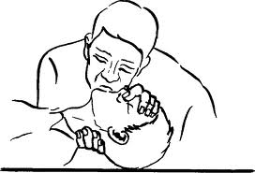
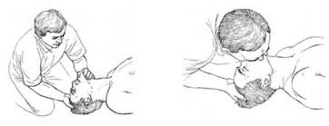
«Рот до рота» або «Рот до носа»

Slide 6
Техніка проведення штучного дихання методом «з роту в рот».
1. Потерпілого кладуть на спину;
2. Рятувальник стає збоку біля його голови;
3. Забезпечує прохідність дихальних шляхів максимальним розгинанням голови назад (підкладання валка під плечі потерпілого). Одною рукою утримує голову потерпілого, іншою – виводить нижню щелепу і пересуває руку так, щоб трохи відкрити рот і при цьому не зсунути нижню щелепу та язик назад до задньої стінки глотки;
4. Виконують глибокий вдих і охопивши губами широко відкритий рот потерпілого, виконують видих, вдихаючи повітря у легені потерпілого.
Рятувальник під час вдування повітря закриває ніс потерпілого пальцями або щокою. Необхідно слідкувати очима за рухами грудної клітини потерпілого.
У потерпілого в цей момент відбувається пасивний вдих. Вдих і видих не повинні бути максимальними, оскільки при цьому внаслідок гіпервентиляції у рятувальника маже статися запаморочення.
Спочатку роблять 8-10 швидких вдихів, щоби змінити газове середовище в альвеолах, потім виконують ритмічне штучне дихання з частотою 12-14 разів у 1 хвилину для дорослих, 20-24 разів у дітей старшого віку, 30-40 разів – у немовлят.
Вдування повітря проводиться через марлю, носовичок або будь-яку тканину, що покладена на обличчя потерпілого.
Якщо при штучному диханні не розширюється грудна клітина, а вздувається живіт, це свідчить про те, що повітря попадає не в легені, а у шлунок. Треба знову забезпечити прохідність дихальних шляхів і, можливо, змінити метод штучного дихання.
Техніка штучного дихання методом «з роту в ніс».
1. Потерпілий знаходиться на спині;
2. Рятувальник однією рукою закидає його голову з перерозгинанням у шійному відділі і утримує її у цьому положенні рукою, яка знаходиться на тимячку. Іншою – піднімає нижню щелепу і притискає її до верхньої;
3. Зробивши глибокий вдих, рятувальник охоплює варгами (губами) ніс потерпілого і вдуває повітря.
Чергування вдиху та видиху, частота дихання такі ж, як при диханні методом «з роту в рот».
У малих дітей вдування проводиться одночасно в рот і ніс.

Slide 7
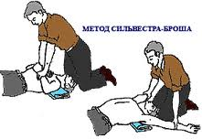
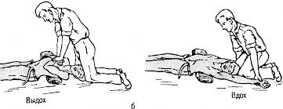
Метод Сильвестра
Потерпілого кладуть на спину, під лопатки підкладають невеликий валик, скачаний з одягу, закидають назад голову і повертають її набік, щоб попередити попадання в дихальні шляхи блювотної маси. Рятувальник встає на коліна біля голови потерпілого, бере його за передпліччя на ліктьовому згину, піднімає руки і відводить їх за голову.
При цьому русі грудна клітка розширюється і повітря входить в легені. Після невеликої паузи (2-3 с) піднімають руки потерпілого, зігнуті в ліктях, і притискають до грудної клітки, здавлюючи її з боків, внаслідок чого стискаються легені і відбувається видих. Такі рухи потрібно робити не занадто часто, а відповідно до нормального ритму дихання - 16-20 раз на хвилину.
Перед початком штучного дихання потрібно подивитися, чи не запала мова і чи не закриває він доступ повітря в дихальне горло. Тоді його треба витягнути і притримати

Slide 8
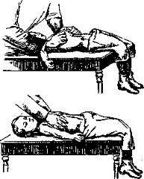
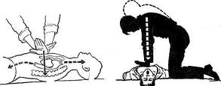
Метод Шюллера
Постраждалого кладуть обличчям вверх, під спину підкладають валик з одягу. Рятувальник стає на коліна обличчям до постраждалого, ніби сідаючи «верхи» на його стегна і кладе свої долоні на грудну клітку, розмістивши свої чотири пальці вздовж нижнього краю останніх ребер, а великі пальці відводить до середини грудної клітки. Опускаючись вагою тіла на свої долоні, рятувальник тисне на грудну клітку постраждалого - здійснюється видих, потім відхиляється назад, послаблюючи тиск на грудну клітку - здійснюється вдих. Такі рухи повторюють 14-16 разів на хвилину (6).

Slide 9
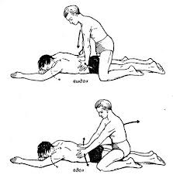
Метод Шеффера
Потерпілого кладуть животом вниз, повер-тають голову набік. Той, що надає допомо-гу стає на коліна лицем до голови потерп-ілого і, поклавши долоні випрямлених рук на нижні ребра, своїм корпусом натискає на них, одночасно нахиляючись вперед. Ві-дкидаючись назад, що робить штучне дихання, не віднімаючи рук, припиняє натиск-.
Для збудження дихання і особливо діяльн-ості серця дуже корисний масаж, що поля-гає в тому, що двома руками, покладеними одна на одну, роблять несильні поштовхи вгрудну клітку в ділянці серця 70 –80 раз
на хвилину. Якщо є підозра, що при нещасному випадку забита грудна клітка, ребра, робити масаж заборонено!

Slide 10
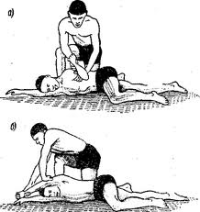
Метод Лаборда
Язик потерпілого захоплюють і роблять
ритмічні витягування, імітуючи дихальні
рухи. Як правило, цим способом
користуються у тому випадку, коли дихання тільки зупинилося. Опір язика, що з'явився, є доказом того, що дихання у людини
відновлюється.

Slide 11
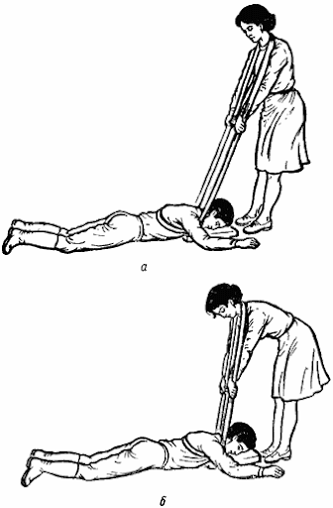
Метод Каллістова
1
2
3
4
5
Постраждалого кладуть на живіт
Рятувальник стає над постраждалим
На спину, через лопатки, протягують рушник
Його кінці проводять під пахвами до переду
Рятівник бере кінці рушника і ритмічно піднімає та опускає тіло постраждалого

Slide 12
Особливості штучної вентиляції легень в осіб різного віку
Вік | Дорослий (понад 8 років) | Дитина (1-8 років) | Немовля (до 1 року)
Положення голови | Голову закидають, підборіддя піднімають |  | Голову злегка закидають
Положення носа | Ніздрі щільно затискають великим і вказівним пальцями |  | Щільно охоплюють губами рот і ніс постраждалого
Положення рота | Щільно охоплюють губами рот постраждалого
Вдування | Звичайний видих в тіло постраждалого протягом 1 с | Неглибокий видих в тіло постраждалого протягом 1 с | Легкий видих в тіло постраждалого протягом 1 с

Slide 13
При штучній вентиляції легенів не можна допускати охолодження постраждалого. тобто не залишати його на сирій землі або на холодній підлозі: під потерпілого варто підстелити що-небудь тепле, а зверху вкрити його. Коли подих потерпілого відновиться, штучну вентиляцію варто продовжувати так, щоб видих повітря збігався з власним вдихом потерпілого. Штучну вентиляцію легень слід проводити до повного приведення потерпілого у свідомість або до появи безперечних ознак біологічної смерті (трупних плям, задубіння).
І зазвичай штучна вентиляція легень проводиться разом з непрямим масажом серця. Але це тема наступної презентації…

Slide 14
Дякуємо за увагу!

